Slide 1



SALÃO MARCELUS
SISTEMA DE CONTROLE DE ESTOQUE

Slide 2


1
Introdução e detalhes do projeto
Sumário
2
Descrição geral do sistema
3
Requisitos do sistema
4
Funções do código
LINKS
REPOSITÓRIO DO PROJETO:
https://github.com/I7sReact/controle-de-estoque

Slide 3

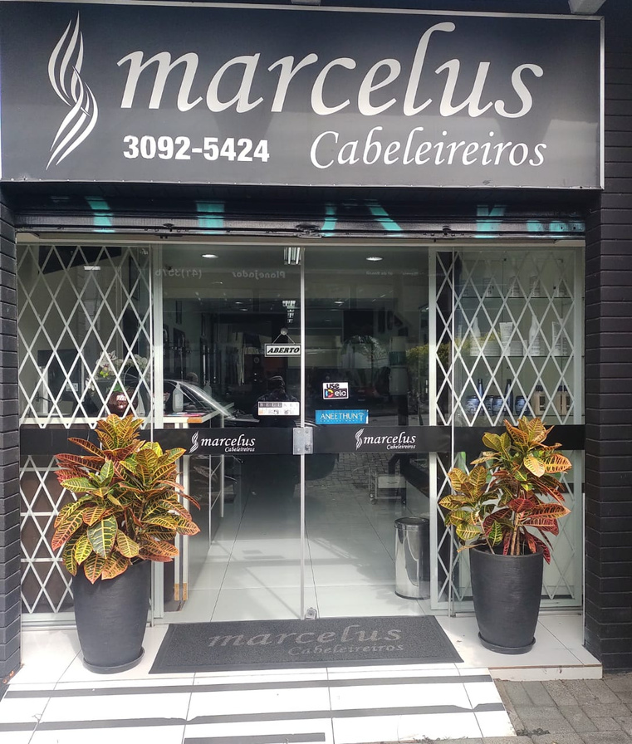

Introdução e detalhes do projeto
Nessa parte falaremos do projeto em geral, seus objetivos e para quem faremos
Voltar para o slide de Temas

Slide 4

Introdução e detalhes do projeto
O projeto tem o tema de criar um sistema de controle de estoque na linguagem C, o salão de beleza Marcelus é localizado no bairro Fazendinha (Curitiba), o salão é composto por 3 cabeleireiros e 2 manicures. Todos os colaboradores
gerenciam o estoque dos produtos.

Slide 5

Introdução e detalhes do projeto
Tem como objetivo controlar o estoque de um salão de beleza, podendo-se adicionar, remover ou verificar os produtos de um banco de dados, para que se verifique caso tenha falta, evitar o vencimento e fazer a remoção de produtos vencidos que podem causar danos a saúde de seus clientes. Pois a verificação é feita de modo manual. No final, podendo prejudicar o salão judicialmente e financeiramente.
Objetivos

Slide 6



Introdução e detalhes do projeto
Regras de negócio do salão
Os produtos são comprados através de distribuidoras oficiais das marcas;
O salão utiliza duas formas de controle de estoque, o PEPS e PVPS. O PEPS significa que, quando o produto entra no estoque, já é posto nas prateleiras na frente para ser vendido. O PVPS é quando o produto que está mais perto de vencer tem prioridade para ser utilizado ou vendido primeiro;
Controlar a movimentação dos produtos para uso interno e linha home-care (revenda) é extremamente importante para o controle de estoque. Com essas informações, se pode fazer o planejamento de compras mais eficientes. Durante a entrada dos produtos é necessária que seja feita uma conferência rigorosa das mercadorias. Fazendo isso, deve-se conferir as quantidades e as datas de validade;
O local de armazenamento deve ser em um local arejado, fora do alcance da luz solar e em temperatura ambiente;
Classificar o estoque é saber quais produtos de maior uso interno e venda. Isso é importante para que o salão saiba quais itens devem ser repostos com frequência, quais precisam serem melhor trabalhados ou no seu uso ou na sugestão de venda.

Slide 7
Descrição geral do sistema
Voltar para o slide de Temas

Slide 8
Descrição geral do sistema
O sistema é desenvolvido em linguagem C utilizando o
VSCodium e Dev C++, tendo a capacidade de controlar
o estoque do salão Marcelus, permitindo:
Cadastro de novos produtos;
Controle de entrada e saída de produtos;
Exclusão de produtos;
Relatório geral de estoque;
Relatórios de produtos que estão abaixo do estoque mínimo;
Relatórios de produtos vencidos;
Relatório de aumento do preço de compra do fornecedor.

Slide 9

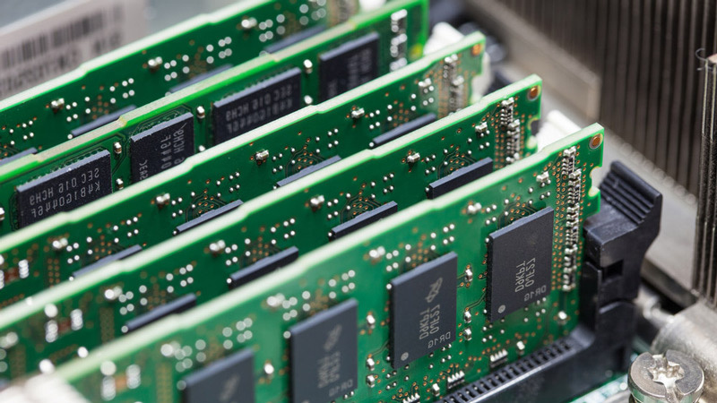
Requisitos do sistema

Slide 10

Requisitos do sistema
DEV C++ (Versão 5.11);
VSCodium (Versão 1.79.0);
GIT (Versão 2.34.1);
GCC (Versão 11.3.0).
AMBIENTES DE DESENVOLVIMENTO E BIBLIOTECAS DO SISTEMA
stdio.h;
stdlib.h;
string.h;
time.h;
ctype.h.

Slide 11
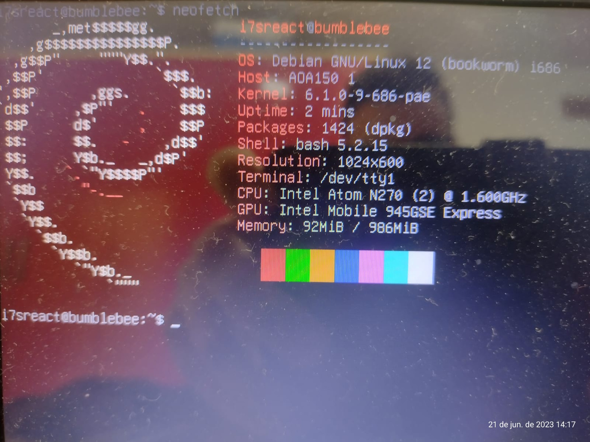
Requisitos do sistema
Onde o sistema pode rodar
Por ser um sistema leve e sem interface gráfica, é possível rodarem em máquinas antigas e que possuem poucos recursos, por exemplo, uma máquina que possuí um Intel Atom de 32bits com frequência de 1.60GHz e 1GB de RAM.

Slide 12
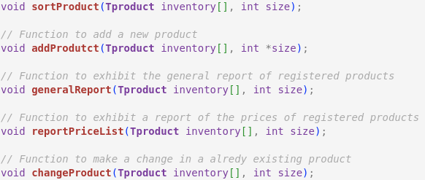
Funções do código

Slide 13

Funções do código
Função para validar as datas de vencimento do produto na hora de cadastrar
int dateExp(struct tm dateE);
Substituto do fflush(stdin)
void cleanStdin(void);
Função para ler o arquivo inventory.dat
void readFile(Tproduct inventory[], int *size);
Função para escrever os dados no arquivo inventory.dat
void writeFile(Tproduct inventory[], int size);
Função da busca binária
int binarySearch(Tproduct inventory[], int key, int size);
Função auxiliar que verifica se o vetor está vazio
int null(int size);

Slide 14
Funções do código
Função para ordernar os produtos que estão dentro de um vetor
void sortProduct(Tproduct inventory[], int size);
Função para adicionar um novo produto
void addProdutct(Tproduct inventory[], int *size);
Função para exibir um relatório geral dos produtos cadastrados
void generalReport(Tproduct inventory[], int size);
Função para exibir um relatório dos preços dos produtos
void reportPriceList(Tproduct inventory[], int size);
Função para alterar dados de um produto
void changeProduct(Tproduct inventory[], int size);
Função para deletar um produto
void deleteProduct(Tproduct inventory[], int *size);

Slide 15
Funções do código
Função para achar um produto através de seu código
void consultProduct(Tproduct inventory[], int size);
Função para achar um produto através do seu nome
int consultProductByName(Tproduct inventory[], int size);
Função para abrir o menu de relatórios especias
void espMenu(Tproduct inventory[], int size);
Função para mostrar produtos vencidos
void reportExpiredProduct(Tproduct invetory[], int size);
Função para aumentar o preço de compra dos produtos de um fornecedor
void increaseSupplierPrices(Tproduct inventory[], int size);
Função para mostrar um relatório de produtos abaixo da quantidade mínima do estoque
void reportMinimalInventory(Tproduct inventory[], int size);

Slide 16
Funções do código
Função para alterar as datas de vencimento do produto (Não deu certo)
void changeExpiredMenu(Tproduct inventory[], int size);
Função para alterar TODAS as informações de um produto (Não conseguimos esse também)
void changeFunction(Tproduct inventory[], int size);

Slide 17

Com esse programa, é possível monitorar os produtos de um salão de beleza, resultando em um melhor gerenciamento do estoque.
Primeiramente, a fiscalização do sistema fez-se necessária, pois sem a devida organização dos dados podem ocasionar em acidentes que prejudiquem a saúde do cliente e abalar a reputação do estabelecimento.
Ademais, ter um sistema que te notifique caso haja um problema com o produto a ser vendido ou utilizado indica ser um dos melhores métodos para um trabalho harmônico. Portanto, possuir um sistema de controle de estoque é essencial para o funcionamento de um salão de beleza.
CONSIDERAÇÕES FINAIS

Slide 18

1
DOUGLAS NASCIMENTO
INTEGRANTES
2
ANDRÉ HENRIQUE FIATKOSKI LUSTOSA
DA EQUIPE
3
PABLO CELESTINO DA ROCHA LOBO

Slide 19

OBRIGADO POR ASSISTIREM!

